Slide 1
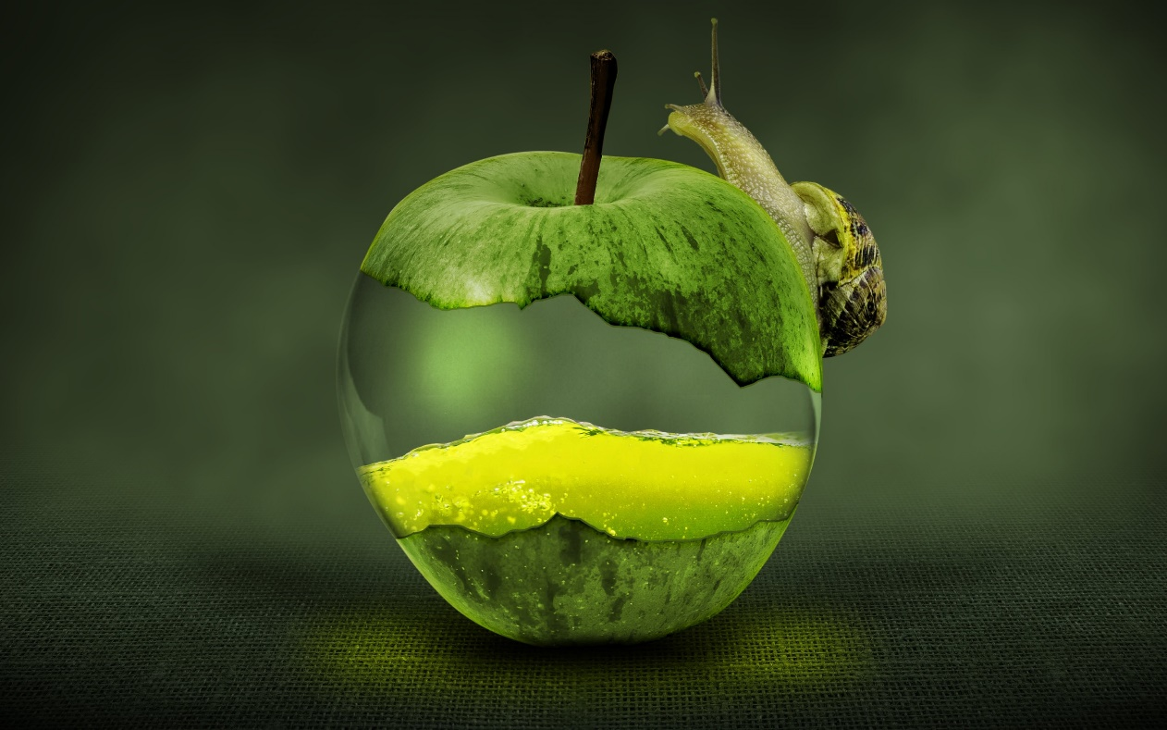
স্বাগতম

Slide 2
সপ্তম শ্রেণী সাধারণ বিজ্ঞান

Slide 3
মোঃ সোহরাব হুসাইন
সহকারী শিক্ষক
হাড়োকান্দি বলেশ্বরপুর মাধ্যমিক বিদ্যালয়

Slide 4
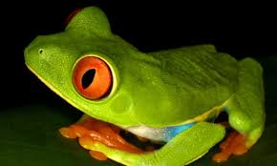
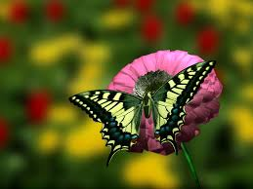
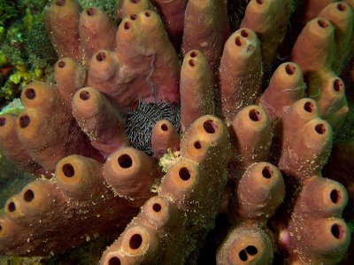
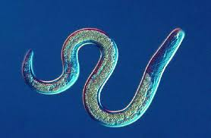
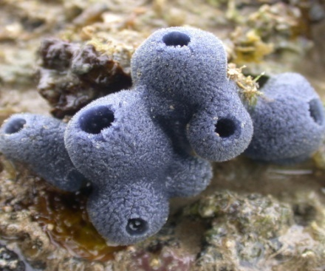
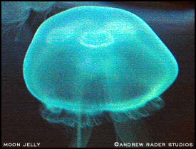

Slide 5
আমাদের আজকের পাঠ
দশম অধ্যায় প্রাণী জগৎ

Slide 6
শিখন ফল
প্রাণী জগতের প্রকারভেদ (শ্রেণী বিন্যাস) বলতে পারবে।
প্রাণী জগতের বিভিন্ন পর্বের নাম বলতে পারবে।
বিভিন্ন পর্বের উদাহরণ দিতে পারবে।
বিভিন্ন পর্বের বৈশিষ্ট্য বলতে পারবে।

Slide 7
প্রাণী জগৎ
অমেরুদন্ডি প্রাণী
প্রোটোজোয়া
পরিফেরা
নিডারিয়া
প্লাটিহেলমিনথিস
নেমাটোডা
অ্যানিলিডা
মলস্কা

Slide 8
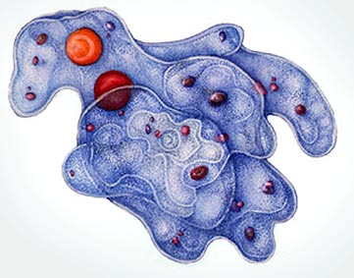
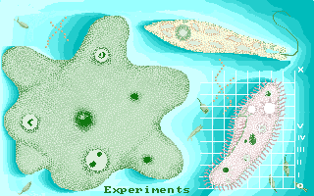
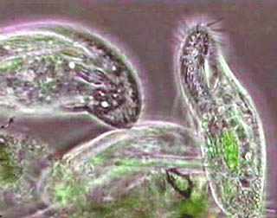
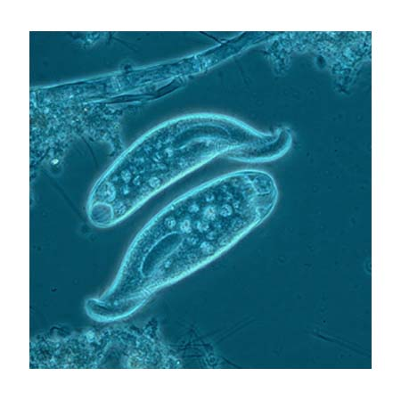
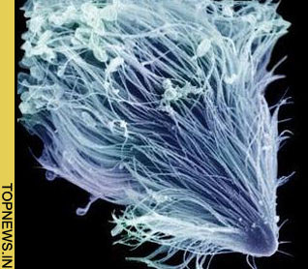
প্রোটোজোয়া

Slide 9
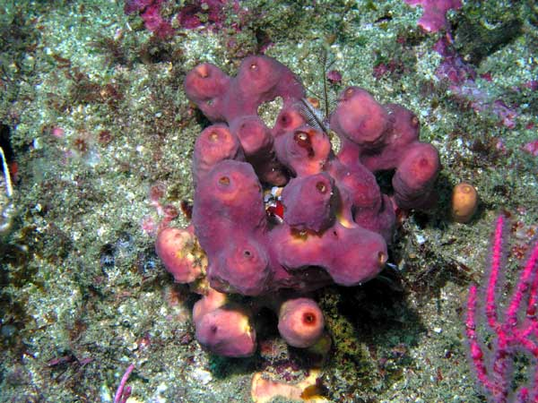
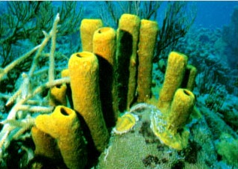
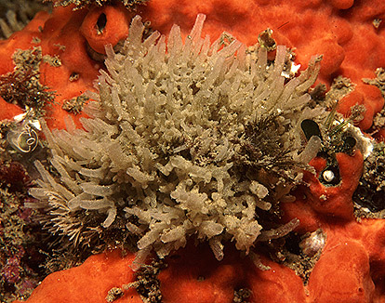
পরিফেরা

Slide 10
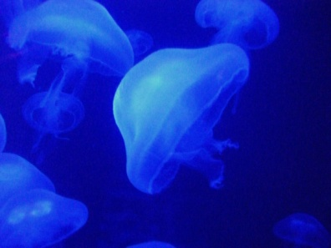
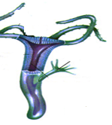
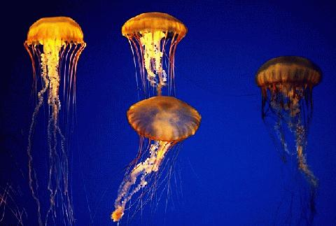
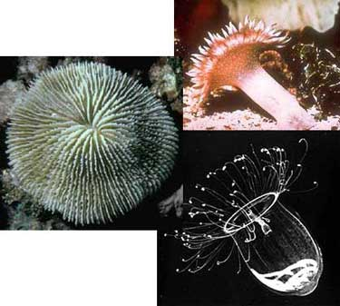
নিডারিয়া

Slide 11
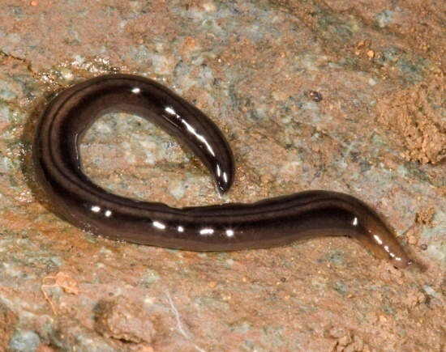
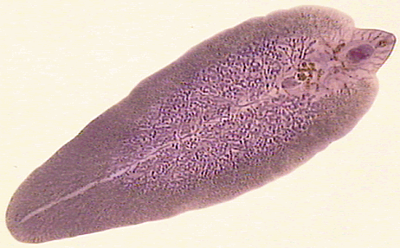
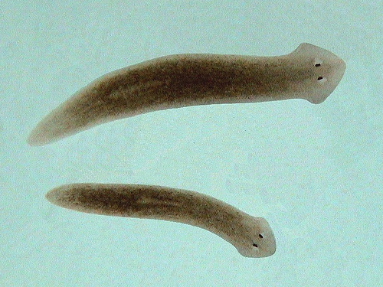
প্লাটিহেলমিনথিস

Slide 12
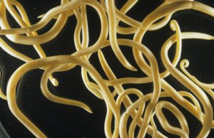
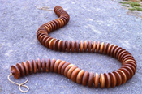
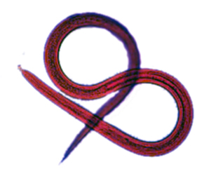
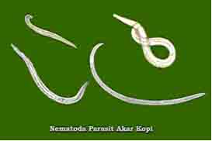
নেমাটোডা

Slide 13
শ্রেণীর কাজ
১
২
পাশের ছবিগুলো দেখ এবং এখান থেকে তোমার পছন্দ মত একটি ছবি নির্বাচন করে পর্বের নাম এবং ঐ পর্বের ২টি বৈশিষ্ট্য উল্লেখ কর।
প্রোটোজোয়া
৫
৩
নেমাটোডা
৪
পরিফেরা
প্লাটিহেলমিনথিস
নিডারিয়া

Slide 14
মূল্যায়ন
দেহের সব কাজ একটি মাত্র কোষ দিয়ে সম্পন্ন করে কোন
পর্বের প্রাণী?
দেহের আবরণে ক্ষুদ্র ক্ষুদ্র ছিদ্র এবং সমুদ্রে বাস করে কোন পর্বের প্রাণী?
মেরুদন্ডী প্রাণীরা কোন পর্বের অন্তভূক্ত ?
প্রোটোজোয়া পর্বের অন্তভূক্ত প্রাণী দ্বারা সৃষ্ট দু’টি
রোগের নাম বল।

Slide 15
বাড়ীর কাজ
জেলিফিস
হাইড্রা
ক. চিত্রের প্রণীগুলো কোন পর্বের?
খ. এরা পানিতে ভাসে কেন?
গ. এই পর্বের প্রাণীগুলোর প্রধান প্রধান বৈশিষ্ট্য উল্লেখ কর।
ঘ. এই পর্বের প্রাণীদের অর্থনৈতিক গুরুত্ব বর্ণনা কর।

Slide 16
সবাইকে ধন্যবাদ

